Slide 1


tvorba videa
8. seminář
Doc. Ing. Martin Klepek, Ph.D.
www.slu.cz/opf/cz

Slide 2

Zrušení přednášky
Dnes 14.4. nebude probíhat přednáška.
Slezská univerzita

Slide 3
Pár otázek
Popište jaké budou rozdíly ve fotografiích, které budou mít nastavení ISO 100 a ISO 6400.
Slezská univerzita

Slide 4
Pár otázek
Co je to princip proximity v grafickém designu?
Slezská univerzita

Slide 5
Pár otázek
Co znamená u videa zkratka FPS?
Slezská univerzita

Slide 6
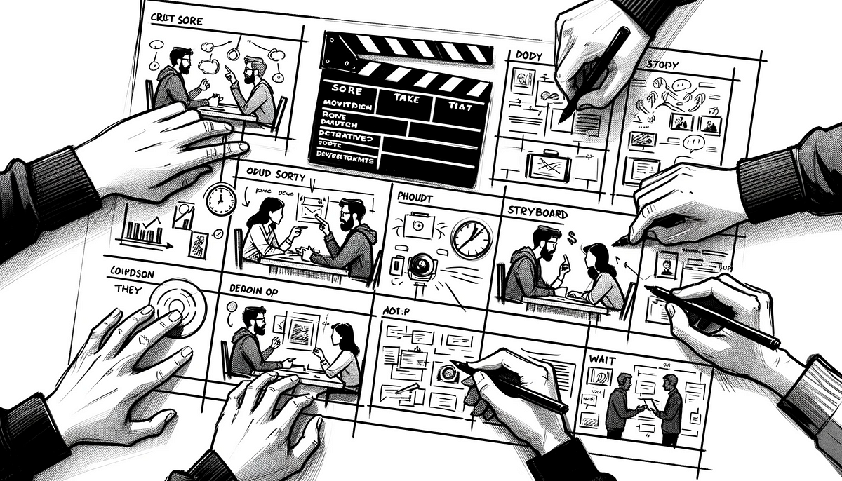
Proces tvorby
Námět
Scénář
Storyboard
Produkce
Postprodukce
Testování
Slezská univerzita

Slide 7
Editace videa (postprodukce)
Proces výběru, uspořádání a úpravy videozáběrů za účelem vytvoření finálního příběhu nebo sdělení.
Základní úkony při editaci:
Výběr vhodných klipů
Střih (řazení, zkracování, prodlužování)
Přidávání efektů, titulků a přechodů
Export výsledného videa
Slezská univerzita

Slide 8
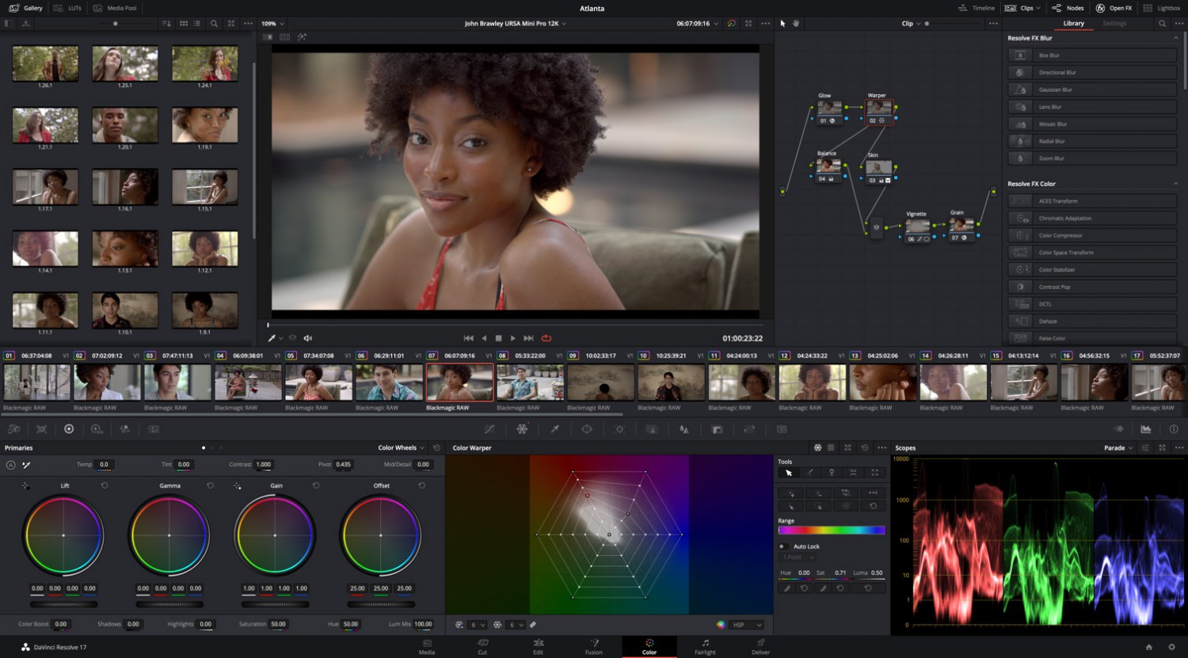

Slide 9
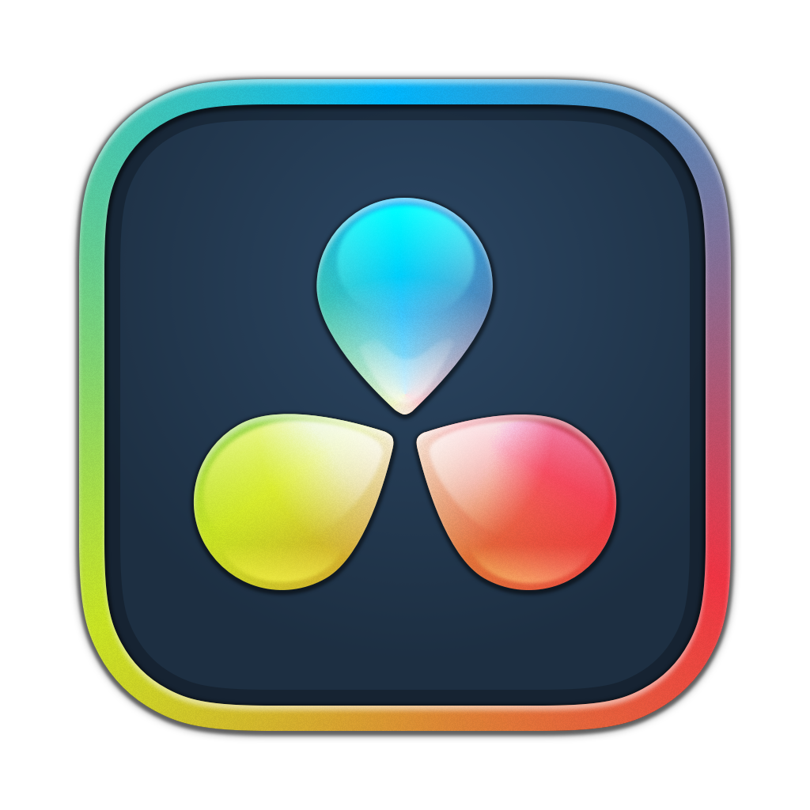
Editace videa
Proč DaVinci Resolve?
Profesionální nástroje dostupné zdarma
Komplexní řešení (editace, barvy, zvuk, efekty)
Přehledné a intuitivní prostředí vhodné pro začátečníky
Slezská univerzita

Slide 10
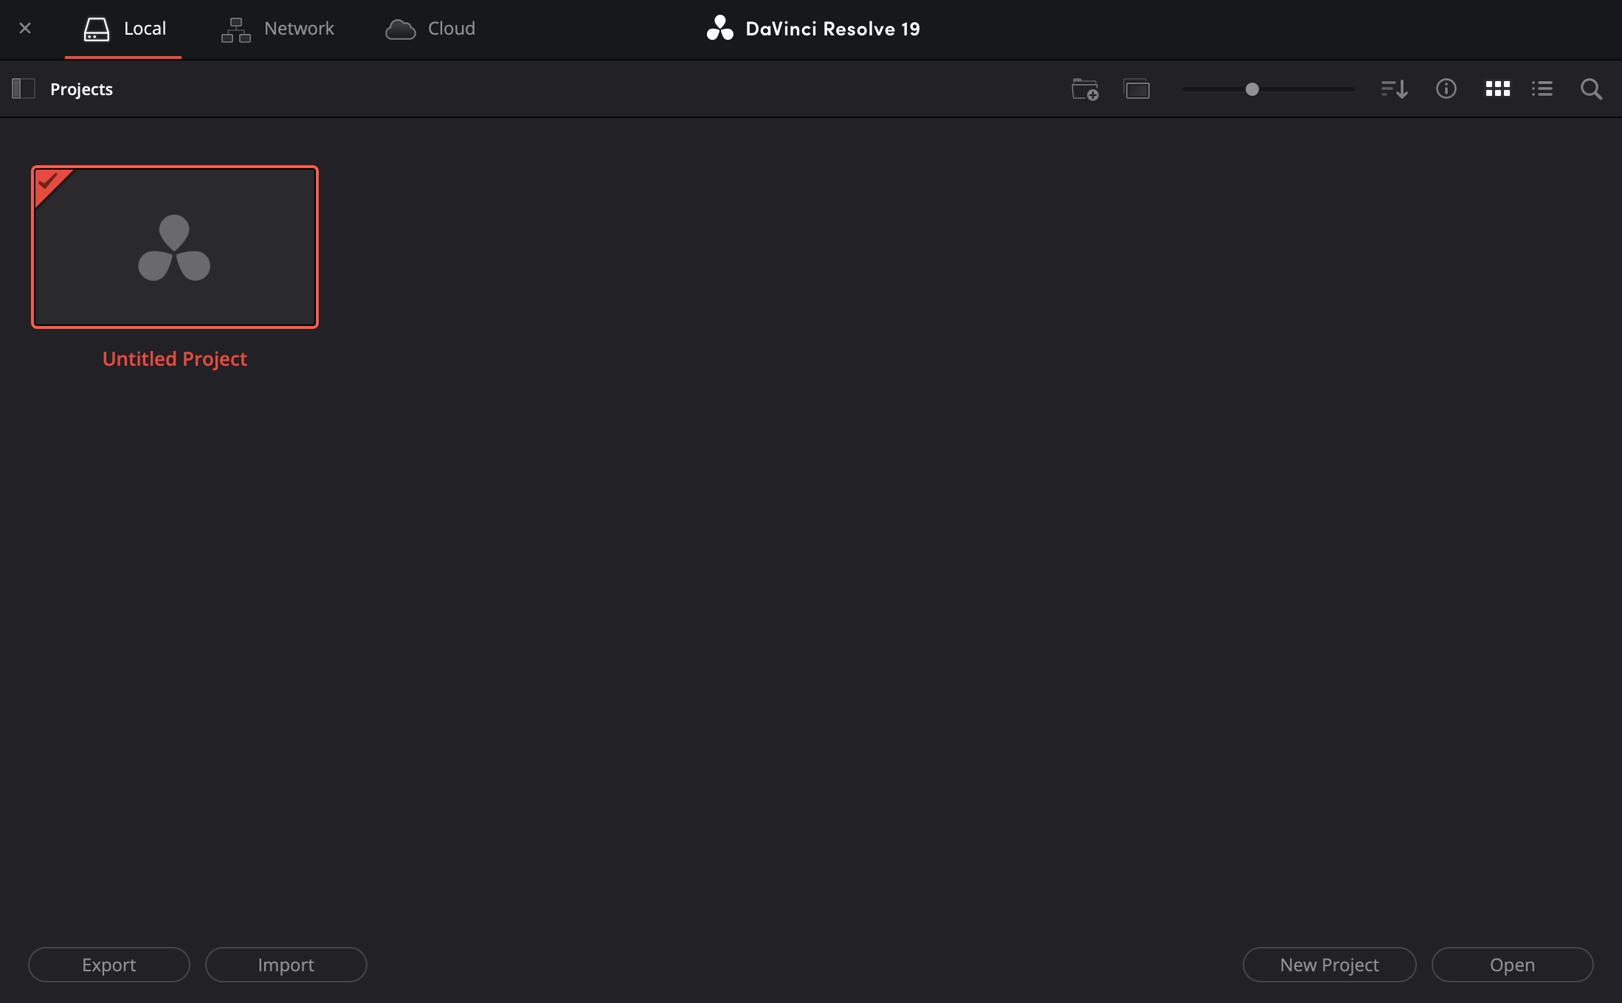
postup
Slezská univerzita

Slide 11
7 nástrojů v dolní liště
Media
Cut
Edit
Fusion
Color
Fairlight
Deliver
Slezská univerzita

Slide 12
Media – cut - edit
Media
Slouží k importu a správě médií (videí, zvuků, obrázků).
Umožňuje třídění, prohlížení a označování materiálů pro budoucí editaci.
Cut
Modul zaměřený na rychlou editaci a sestavení základní struktury videa.
Užitečný pro rychlé střihy a jednoduché projekty.
Přehledná časová osa umožňuje efektivní sestřih a rychlé úpravy klipů.
Edit
Hlavní modul pro detailní editaci videí.
Obsahuje pokročilejší nástroje pro střih, přechody, efekty, titulky a práci s více stopami videa a zvuku.
Ideální pro precizní tvorbu videí, sestřihy scén a doladění obsahu.
Slezská univerzita

Slide 13
Fusion - color
Fusion
Pokročilý modul zaměřený na vizuální efekty a animace.
Umožňuje tvorbu složitějších grafických animací, klíčování (green screen), tvorbu titulků, kompozice a speciálních efektů.
Vhodný pro pokročilejší uživatele, ale nabízí velké možnosti pro kreativní projekty.
Color
Slouží k profesionální korekci barev a barevnému gradingu.
Umožňuje upravit barevnou paletu, jas, kontrast, odstíny a vytvořit konzistentní vizuální styl videa.
Obsahuje pokročilé funkce jako křivky, barevná kola a maskování oblastí.
Slezská univerzita

Slide 14
Fairlight - deliver
Fairlight
Modul pro detailní práci se zvukem a audio postprodukci.
Nabízí mixáž zvuku, úpravu hlasitosti, čištění audia, přidání efektů a hudebního podkresu.
Umožňuje profesionální správu zvukových stop a tvorbu kvalitního audio výstupu.
Deliver (Export)
Slouží k finálnímu exportu dokončeného projektu.
Nabízí možnost nastavení kvality videa, formátů (např. MP4, MOV), rozlišení, frekvence snímků, komprese a dalších parametrů exportu.
Obsahuje přednastavené profily pro YouTube, Vimeo, sociální sítě a další platformy, což zjednodušuje publikování.
Slezská univerzita

Slide 15
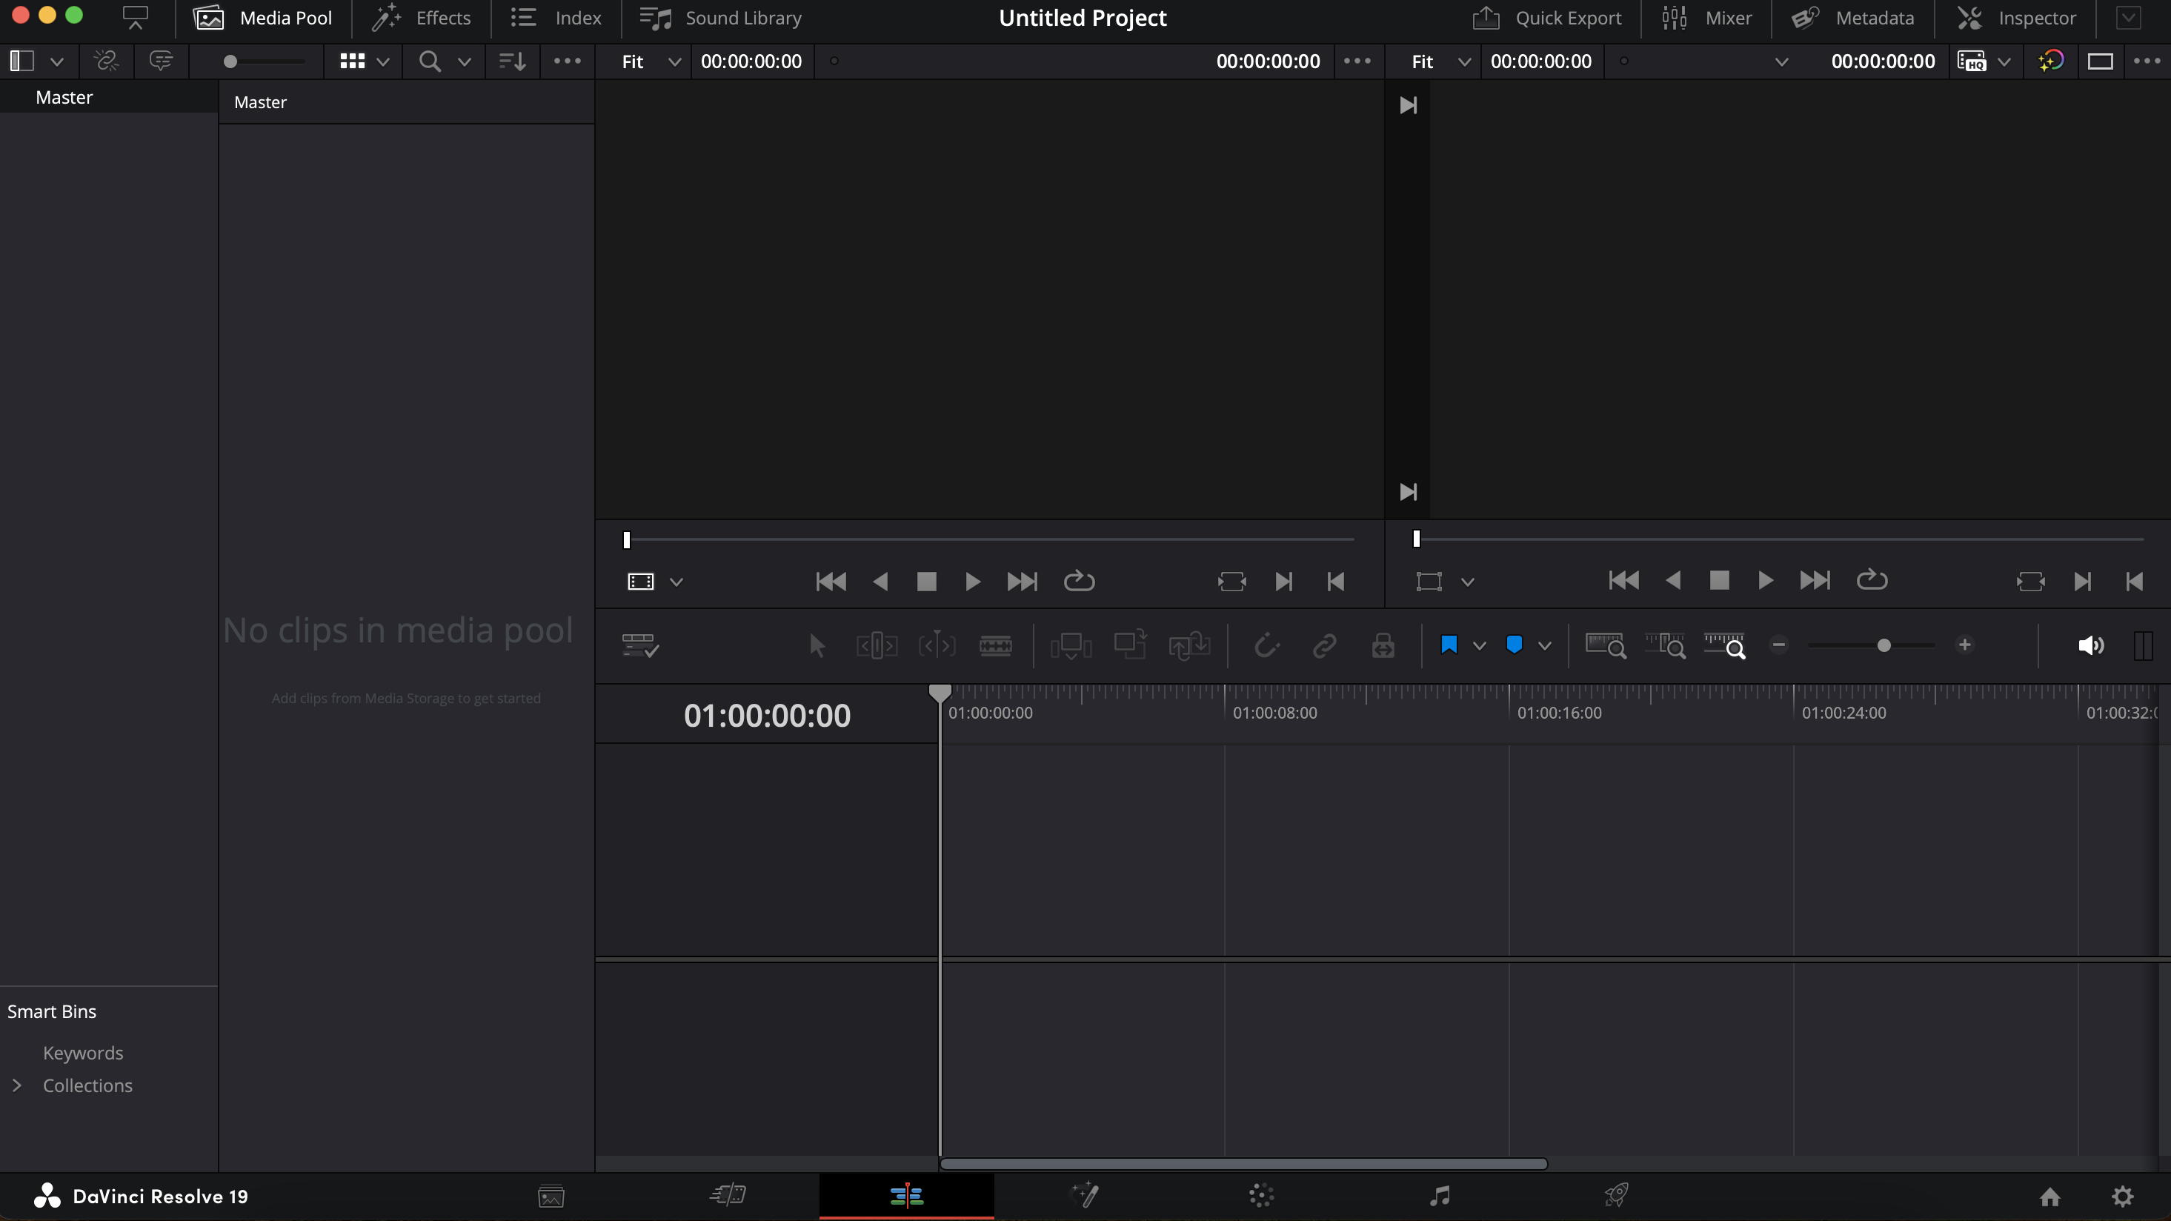

Slide 16
Vložení klipů
Pexels.com – stáhnout několik krátkých klipů
File – Import – Media
Možné vkládat video a zvukové soubory
Zadat cestu a importovat
Přetáhnutí klipů na časovou osu
Slezská univerzita

Slide 17
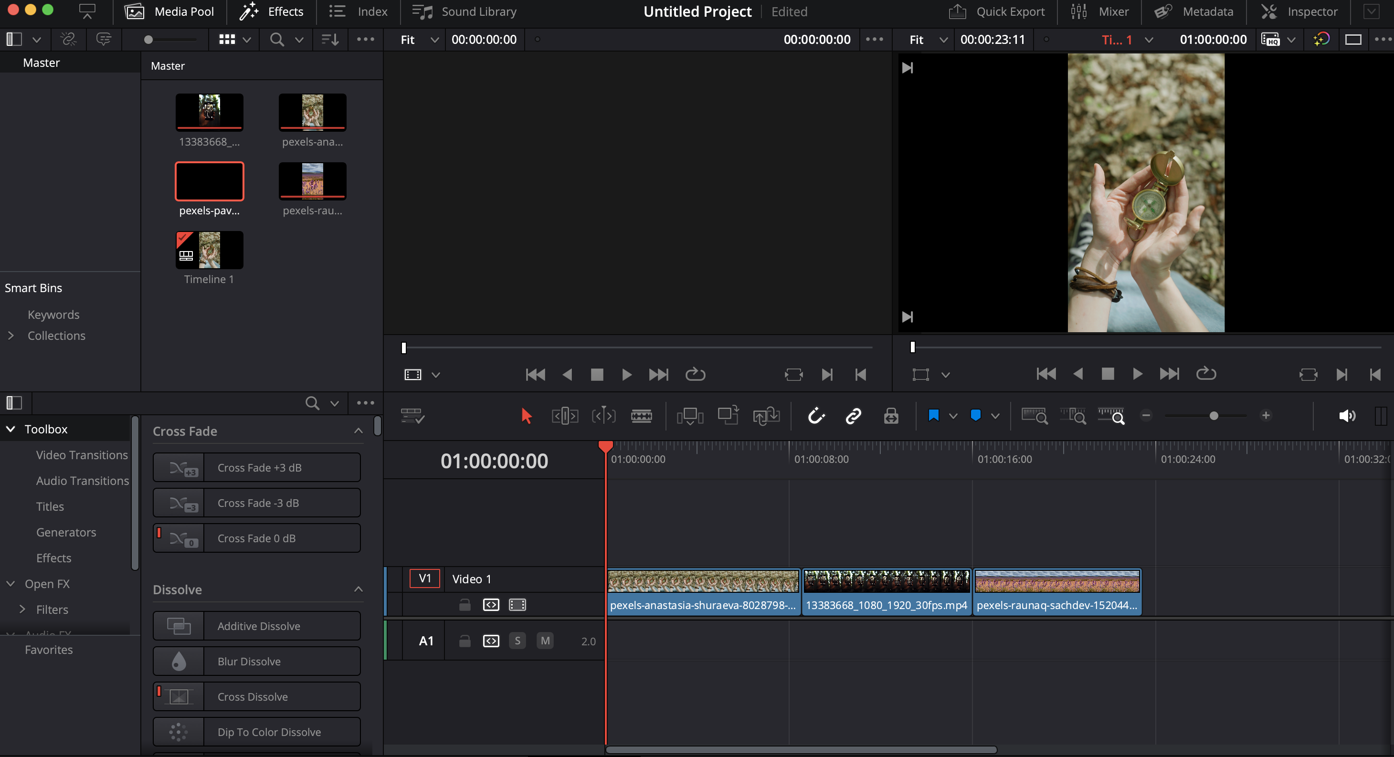

Slide 18
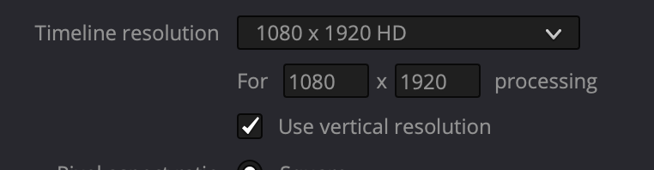
Změna rozlišení projektu
Pokud stáhnete vertikální videa
File – Project settings
Slezská univerzita

Slide 19
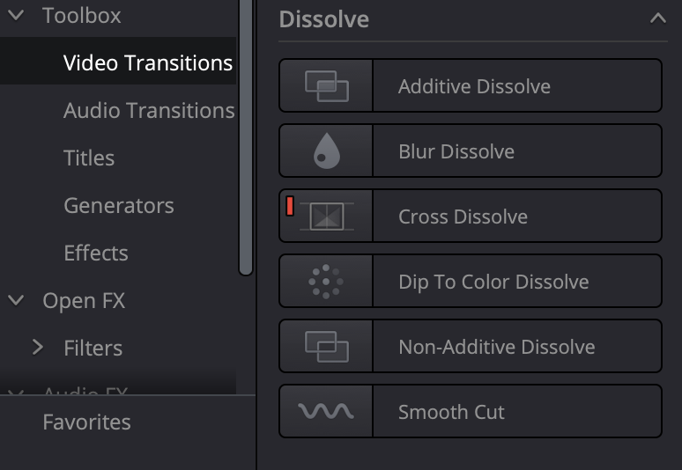
Vložení přechodů
Slezská univerzita

Slide 20
Cvičení - námět
Vyberte si sami jednu značku, pro kterou budete reklamu tvořit.
Připravte tři náměty na video reklamu 30s nebo 60s.
Náměty mi pak představíte a vybereme jeden vítězný se kterým budeme pracovat dále.
Slezská univerzita

Slide 21
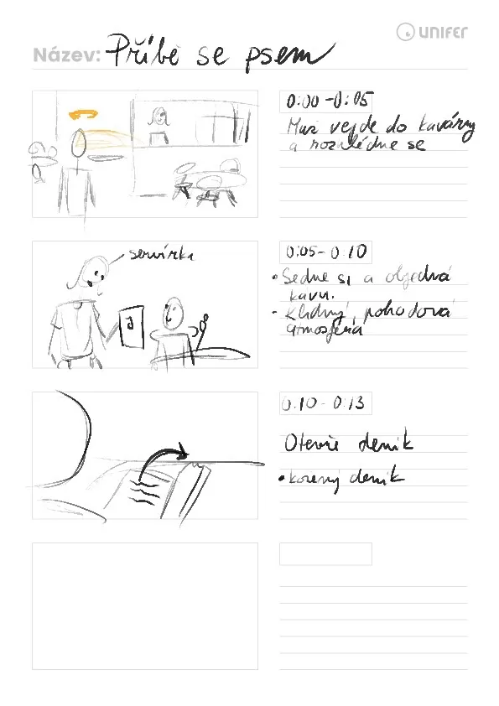
Cvičení - storyboard
Připravte k vybranému námětu storyboard.
Popište scény a záběry, přidejte i dialogy pokud nějaké ve videu plánujete.
Nezapomeňte scény načasovat.
Na zadní stranu posledního listu pak popište co bude k produkci potřeba zajistit.
Slezská univerzita

Slide 22

DÍKY za pozornost
www.slu.cz/opf/cz

